Slide 1
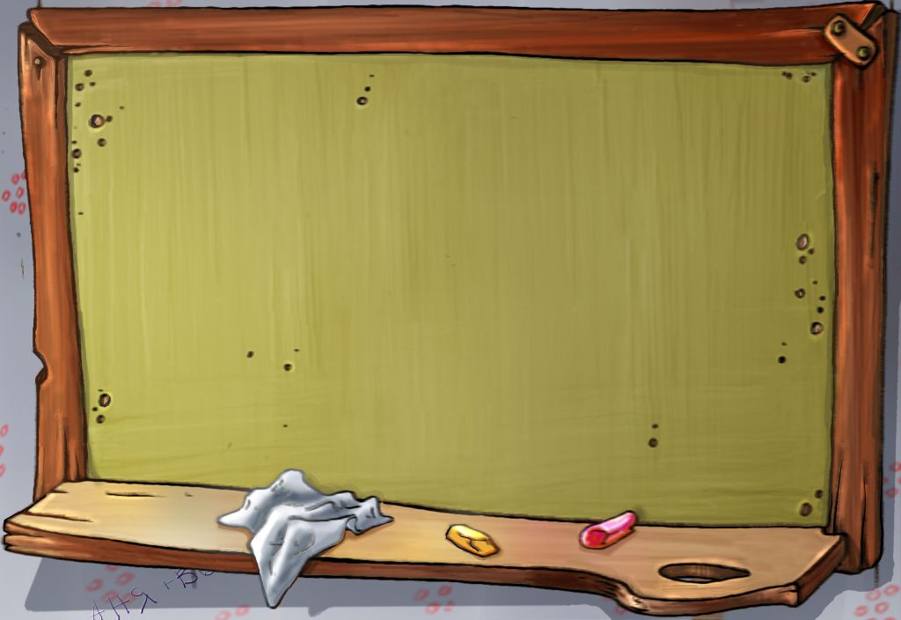


Русский язык
2 класс
10 февраля.
Классная работа.

Slide 2

Орфографическая минутка
и
На солнце блестят лужы. В небе летают стрижи. На пеньке гре-ются ужи. Пышно цветут ланды-шы. Над цветами жужжыт пчела. В кустах копошатся ежи.
и
и

Slide 3
Орфографическая минутка
На солнце блестят лужи. В небе летают стрижи. На пеньке гре-ются ужи. Пышно цветут ланды-ши. Над цветами жужжит пчела. В кустах копошатся ежи.

Slide 4

Имя существительное -
часть речи,
обозначает предмет,
отвечает на вопросы кто? или что?
Одушевл. | Неодушевл.
кто? | что?

Slide 5
10 февраля.
Классная работа.
Одушевлённые и неодушевлённые имена существительные.

Slide 6

Работа в парах.
Одушевлённые?
Неодушевлённые?

Slide 7


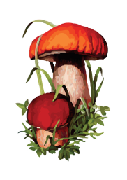


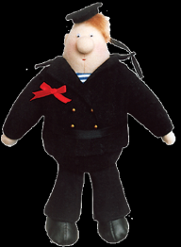
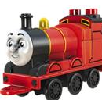


Кто?
Одуш.
Что?
Неодуш.

Slide 8
Имя существительное -
часть речи,
обозначает предмет,
отвечает на вопросы кто? или что?
Одушевл. | Неодушевл.
кто? | что?

Slide 9


Работа с правилом.
С. 48, 50.

Slide 10
Работа в парах.
С. 134.

Slide 11
Работа в парах.
Одушевлённое – неодушевлённое,
неодушевлённое – одушевлённое.

Slide 12
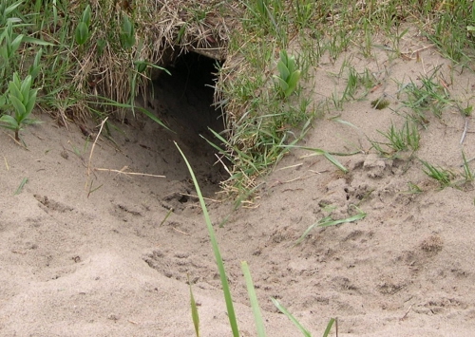
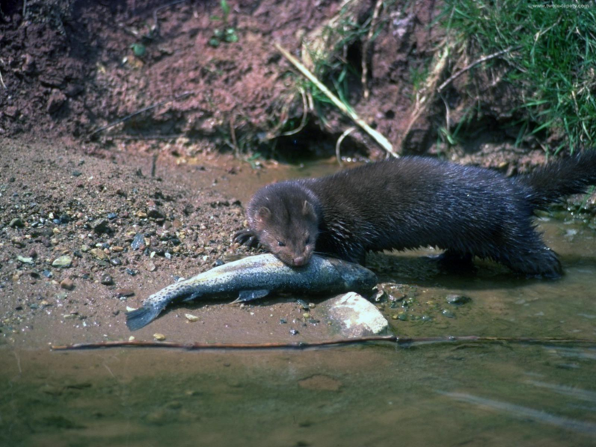
Норка
что?
кто?

Slide 13

научился...
узнал...
  Я смог...
  у меня сегодня
  получалось...
  Мне было сложно...

Slide 14
Имя существительное -
часть речи,
обозначает предмет,
отвечает на вопросы кто? или что?
Одушевл. | Неодушевл.
кто? | что?

Slide 15

Спасибо!

Slide 16
В презентации использованы материалы сайтов:
http://www.proshkolu.ru/user/shabai/file/955996/
http://loshadki.forum2x2.ru/
http://ds140.centerstart.ru/node/134
http://kosmetista.ru/blog/kosmetichka/11887.html
http://afisha.altune.ru/smotret-risunki-detskie-osen.html
http://www.solnushki.ru/creative/clip0071
http://fotki.yandex.ru/users/cadi-1986/view/525780/
http://funzilla.ru/catalog/detail/1588_thomas_friends/24210_mega_bloks_tomas_i_druzya_parovozik_dzheyms_art_10504/
http://www.forchel.ru/13892-igra-veselyj-parovoz.html
http://ds.centre1685.ru/pchelka.php
http://www.spbcomfort.ru/souvenirtoys/
http://www.baby.ru/blogs/post/47852050-1821922/?page=2
http://yulko.multiply.com/journal
http://kartinki-zvezdochki-2.parfumeriaru.ru/
http://forum.forum.forum.form.byaki.net/eto_interesno/1963-samye_nelepye_suzhdeniya_o_pitanii.html
http://www.grif.kiev.ua/kids/kidskross/15244.html
http://shop.td-shkolnik.com/catalog/3910/37532/
http://shkola178ekb.ru/юный_эрудит_-_2012

Slide 17
http://papa-vlad.narod.ru/photo/o-zhivotnykh/CHto-delajut.files/030-Norka-pojmala-rybu.html
http://www.wunderground.com/blog/RobDaHood/comment.html?entrynum=25&tstamp=&page=14
http://www.lomonintek.ru/articles_17_725.html
http://dsovp552.mskobr.ru/news/?p=3&mode=archive

